Slide 1
2、冲激响应
在冲激函数激励下一阶电路的零状态响应。
注意：激励是冲激函数，响应不一定是冲激函数。
方法1：
积分法
（1）关键是求得冲激过后瞬间，在储能元件上所获得的状态变量的初始值u_{C}(0₊)或 i_{L}(0₊)；
（2）然后求零输入响应的过程：
步骤：
A、用戴氏（或诺顿）定理将电路简化；
B、对电路列写KVL或KCL方程→积分→求得状态变量的初始值u_{C}(0₊)或 i_{L}(0₊) ；
C、用三要素法写出t≥0后的电路响应 （即：零输入响应） f (t)= f (0⁺) e^{-t/τ} ε(t) 。
或查表法 P149表6-2 [4版]

Slide 2
方法2：
微分法
先求电路的阶跃响应，然后进行微分得到冲激响应 。

Slide 3
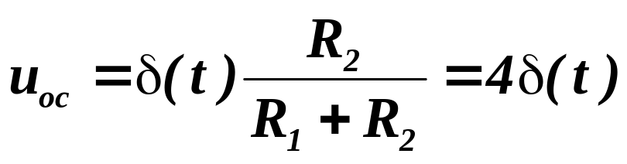
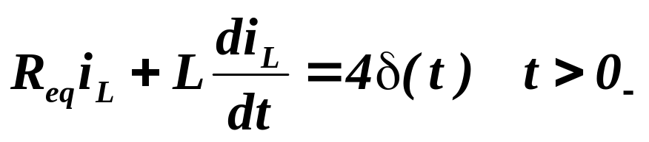
例:P198（7-31)[5版]
已知: i_{L} (0–)=0, R₁=6 Ω,
R₂=4Ω, L=100mH,
试求：冲激响应i_{L} 、 u_{L} 。
R₁
i_{L}
+
+
10δ(t)
L
u_{L}
R₂
–
解法1：积分法
–
1、应用戴氏定理简化电路
i_{L}
R_{eq}
+
+
u_{L}
R_{eq} = R₁ // R₂ =4 // 6=2.4 Ω
u_{oc}
–
–
2、列电路的KVL方程：
R_{eq} i_{L} + u_{L} = u_{oc}

Slide 4
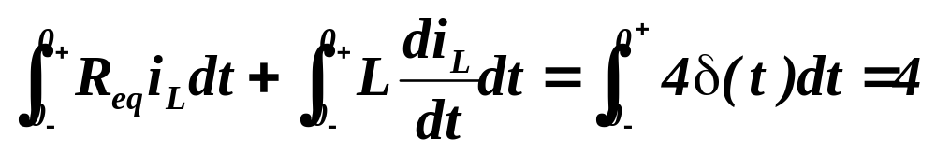
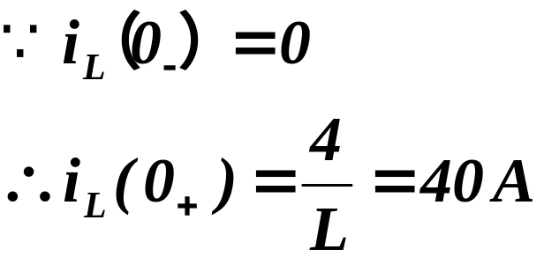
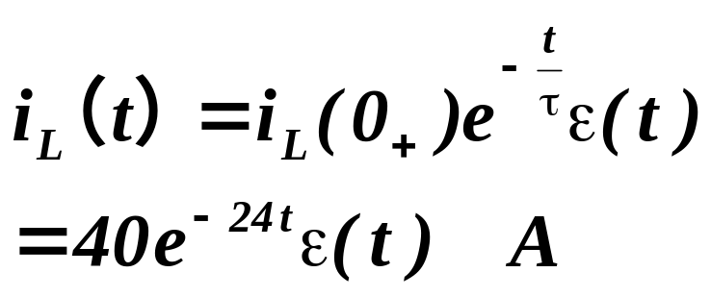
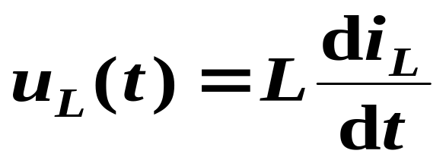
解法1：积分法
i_{L}
R_{eq}
+
+
u_{L}
100mH
u_{oc}
积分：
–
–
∵ i_{L}为有限值 ∴该项积分为0
∴L[i_{L} (0₊) –i_{L} (0–) ] = 4
3、则电路的冲激响应：

Slide 6

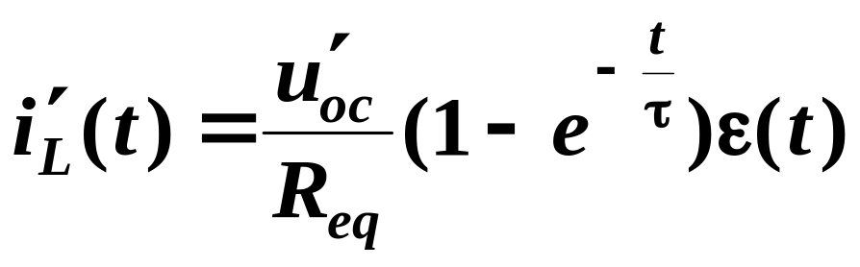
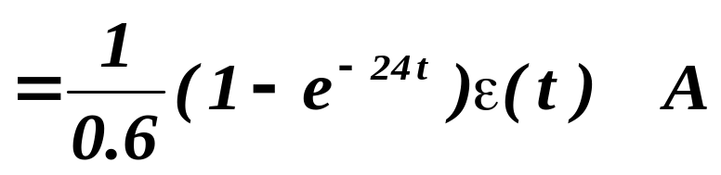
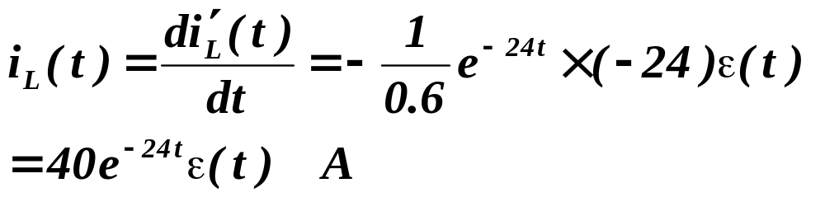
例:P198（7-31) [5版]
已知: i_{L} (0–)=0, R₁=6 Ω,
R₂=4Ω, L=100mH,
试求：冲激响应i_{L} 、 u_{L} 。
R₁
i_{L}
+
+
10δ(t)
L
u_{L}
R₂
解法2：微分法
1、应用戴氏定理 简化电路
–
–
i_{L}
则阶跃响应:
R_{eq}
2.4Ω
+
+
u_{L}
u_{oc}
–
–
4δ(t)
当 u_{oc} = 4 δ (t) 时
有冲激响应:
u_{L} 的求解同前

Slide 7
练习: P198 7-28 [5版]
P155 6-22 [4版]

Slide 8
二阶电路
(Second-Order Circuits )
本章要点
1. 掌握求解二阶电路的方法、步骤；
2. 了解二阶电路在不同参数条件下，电路的三种状态（过阻尼、欠阻尼、临界阻尼）及物理过程。

Slide 9
当电路中含有两个独立的动态元件时，描述电路的方程为二阶微分方程—— 二阶电路
最简单的二阶电路：RLC串联电路、 GCL并联电路
其他形式的二阶电路举例如下：
R₁
R₂
t=0
R
i
R
+
+
+
u_{L}
L
C
u_{C}
u_{S}
L₁
L₂
50 V
-
-
–
i
i
C
L
C₂
R
R₁
R₂
∞
+
+
–
+
u_{O}
i_{S}
u_{S}
C₁
C₂
C₁
–

Slide 10
二阶电路的动态分析原则上与一阶电路的分析相似→列方程→解方程。
微分方程法（即经典法）分析二阶电路的步骤：
′
1、确定动态元件的初始条件[f (0₊) 、f (0₊) ] ;
u(0₊)、 i(0₊)
2、列写t >0₊电路的二阶微分方程；
3、求通解；
4、求特解；
5、全解 = 通解 + 特解；
′
6、由初始条件[ f (0₊) 、f (0₊) ] 确定待定常数→得确定解；
7、画波形分析动态过程。

Slide 11
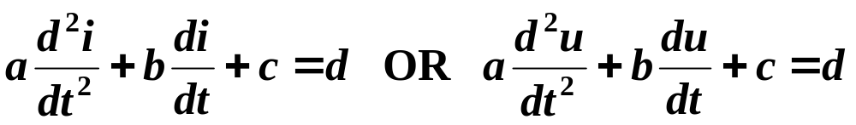
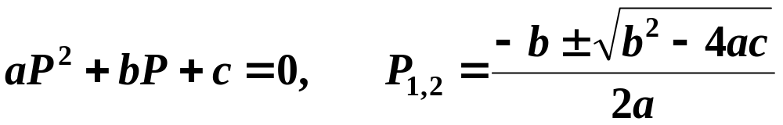
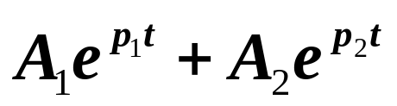
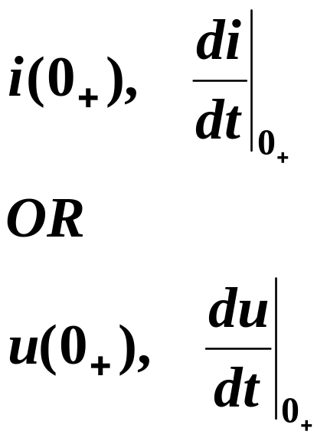
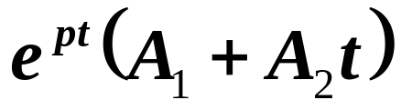
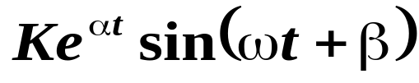
二阶非齐次线性微分方程的解
通解 + 特解
暂态 + 稳态
稳态解：由直流稳态电路求解，L相当于短路，C相当于开路。
暂态解：由齐次方程的特征根求解
全解：由初始条件确定待定常数
P₁ , P₂为不等的实根：
P₁ , P₂为相等的实根：
P₁ , P₂为共轭复根：

Slide 12
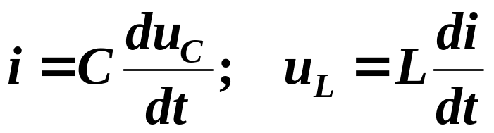
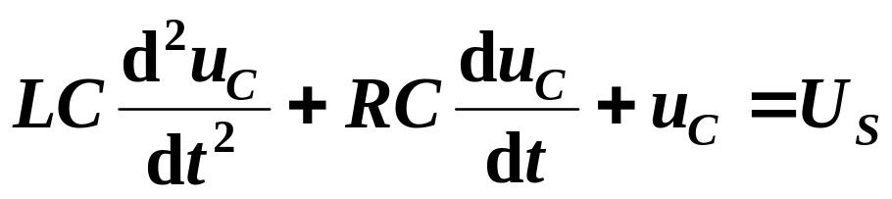
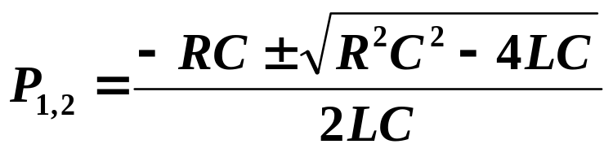
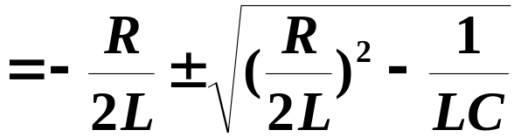
例
t =0
R
1H
已知图示电路已达稳态，在t=0时将开关S打开，
试画出R分别为5Ω 、4Ω 、1Ω时电容两端电压u_{c}(t)的变化曲线 。
i
S
+
+
u_{c}
24V
_
1Ω
–
0.25F
1、R=5Ω时
i(0₋)=24/(5+1)=4A u_{c}(0₋)=1×i(0₋)=4V
S打开后，为RLC与电压源串联电路
KVL：
Ri + u_{L} + u_{c} = U_{s}
齐次方程通解：

Slide 13
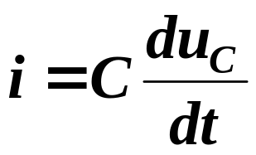
P_{1,2} = –1, –4 -----两个不等的实根
全解：u_{c}(t) = 24+ (A₁e^{-t} + A₂e^{-4t})
由初始值确定待定常数A₁和A₂
u_{c}(0) = 4 = 24 + A₁ + A_{2 … … … （1）}
i_{L}(0)=Cu_{c}(0)=4A
∴u_{c}(0)=4/C=4/0.25=16V
′
′
u_{c}(t) = –A₁e^{-t} –4A₂e^{-4t}
′
u_{c}(0)=16= –A₁ –4A₂ _{… … … （2）}
′
解得：A₁ = –64/3 ， A₂ =4/3
全解：u_{c}(t) = 24+(4/3)(– 16e^{-t} + e^{-4t}) V

Slide 14
u_{c}(t)
欠阻尼(R=1Ω)
40
临界阻尼(R=4Ω)
32
24
16
8
过阻尼(R=5Ω)
4
t/s
0
1
2
3
4
5
6
7
三种阻尼度的响应曲线

Slide 15
2、R=4Ω时
i(0⁻)=24/(4+1)=4.5A u_{c}(0⁻)=1×i(0⁻)=4.5V
t =0
R
1H
i
S
+
+
u_{c}
24V
_
1Ω
–
0.25F
P_{1,2}
= –2
全解：u_{c}(t) = 24+ (A₁+A₂ t ) e^{-2t}
u_{c}(0) =4.5 = 24 + A₁ _{… …（1）}
A₁ = –19.5
i_{L}(0)=Cu_{c}(0)=4.5
∴u_{c}(0)=4.5/C=18
′
′
u_{c}(0)=18= –2A₁ +A₂ _{… … （2）}
′
A₂ =57
全解：u_{c}(t) = 24+(–19.5 +57 t ) e^{-2t}

Slide 16
3、R=1Ω时
i(0⁻)=24/(1+1)=12A u_{c}(0⁻)=1×i(0⁻)=12V
t =0
R
1H
i
S
+
+
u_{c}
24V
_
1Ω
P_{1,2}
–
0.25F
= –0.5±j1.936
全解：u_{c}(t) = 24+ (A₁cos1.936t+A₂sin1.936t)e^{-0.5t}
u_{c}(0) =12 = 24 + A₁ _{… …（1）}
A₁ = –12
i_{L}(0)=Cu_{c}(0)=12
∴u_{c}(0)=12/C=48
′
′
u_{c}(0)=48= –0.5A₁ +1.936A₂ _{… （2）}
′
A₂ =21.7
全解u_{c}(t) = 24+ (–12cos1.936t+21.7sin1.936t)e^{-0.5t}

Slide 17
第八章 相量法
8. 1 正弦量的基本概念
8. 2 周期性电流、电压的有效值
8. 3 正弦量的相量表示

Slide 18
8. 1 正弦量的基本概念
一.正弦量：按正弦规律变化的量。
i
瞬时值表达式：
i(t)=I_{m}cos (ωt + ψ_{i})
_
+
u
i
波形：
T
ωt
0
ψ_{i}
f =1/T
周期T (period)和频率f (frequency) :
周期T ：重复变化一次所需的时间。
单位：s，秒
频率f ：每秒重复变化的次数。
单位：Hz，赫(兹)

Slide 19
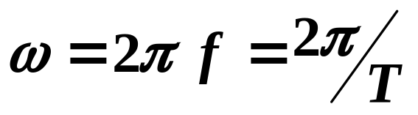
二、正弦量的三要素：
(1) 幅值 (amplitude) (振幅、 最大值)I_{m}：反映正弦量变化幅度的大小。
(2) 角频率(angular frequency) ω：每秒变化的角度(弧度)， 反映正弦量变化快慢。
单位： rad/s ，弧度/秒
(3) 初相位(initial phase angle) ψ ：反映了正弦量的计时起点。
i(t)=I_{m}cos (ωt +ψ_{i} )
( ωt +ψ_{i}) 表示正弦量随时间变化的进程,称之为相位角。
当t=0时，相位角(ωt+ψ_{i})= ψ_{i} ，
故称 ψ_{i}为初相位角，简称初相位。
i
T
ωt
0
ψ_{i}

Slide 20
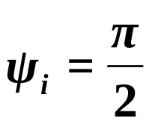
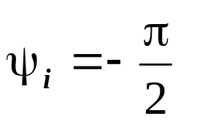
同一个正弦量，计时起点不同，初相位不同。
i(t)=I_{m}cos (ωt +ψ_{i} )
i
ωt
ψ_{i} =0
一般规定：|Ψ | ≤ π

Slide 21
三、同频率正弦量的相位差 (phase difference)
设 i₁(t)=I_{m}cos(ωt +ψ_{i1} ) ，u₂(t)=U_{m}cos(ωt + ψ_{u2} ) ,
则 相位差 即它们的相位角之差：
ϕ₁₂= (ωt + ψ_{i1}) – (ωt + ψ_{u2} ) = ψ_{i1}-ψ_{u2}
恰好等于初相位之差
i₁
ϕ₁₂> 0，称 i₁ 超前 u_{2．}
u₂
ω t
ψ_{i1}
ψ_{u2}
ϕ₁₂

Slide 22
u, i
特殊相位关系：
u
i
ϕ = 0， 同相
0
ω t
u, i
ϕ = ±π ，反相
u
ωt
0
i

Slide 23
相位差也是在主值范围内取值： | ϕ | ≤ π
u, i
u
i
ωt
0
ϕ = π/2; u 领先 i π/2.
同样可比较两个电压或两个电流的相位差。

Slide 24
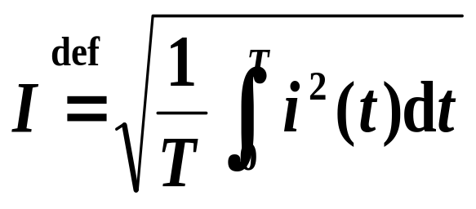
8. 2 周期性电流、电压的有效值
周期性电流、电压的瞬时值随时间而变，为了衡量其大小工程上采用有效值来表示。
1. 周期电流、电压有效值(effective value)定义
电流有效值定义为：
瞬时值的平方在一个周期内积分的平均值再取平方根。
有效值也称均方根值(root-mean-square，简记为 rms。)
物理意义：周期性电流 i 流过电阻 R，在一周期T 内吸收的电能，等于一直流电流 I 流过R , 在时间T 内吸收的电能，则称电流 I 为周期性电流 i 的有效值。

Slide 25
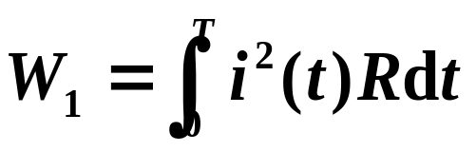
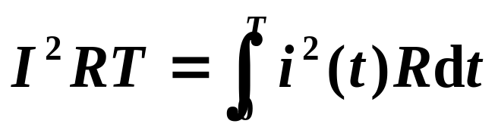
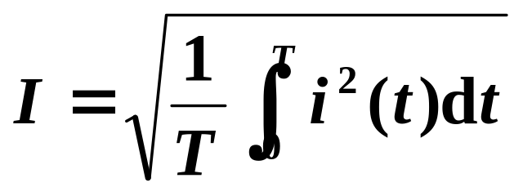
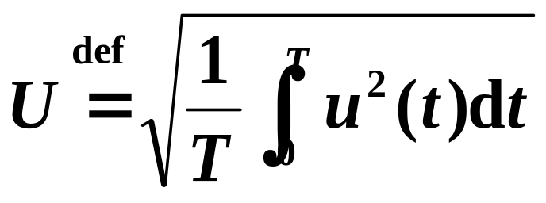
i(t)
R
I
R
W₂=I ²RT
同样，可定义电压有效值：

Slide 26
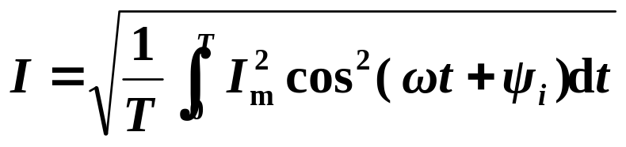
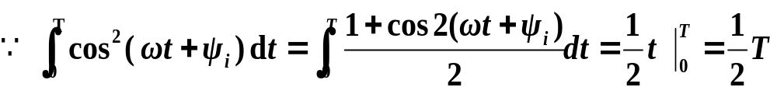
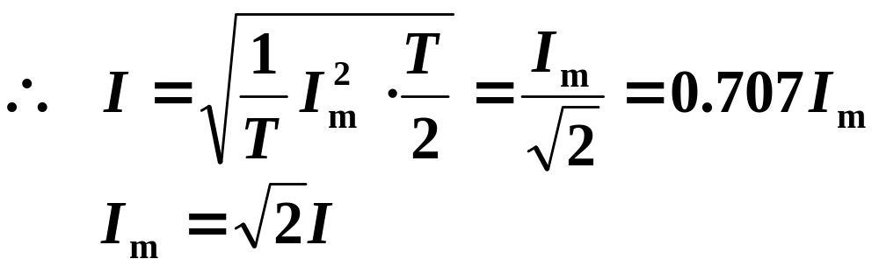
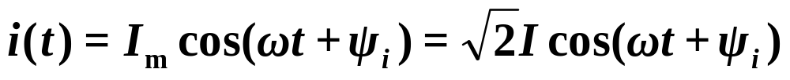
2. 正弦电流、电压的有效值
设 i(t)=I_{m}cos(ωt +ψ_{i})

Slide 27
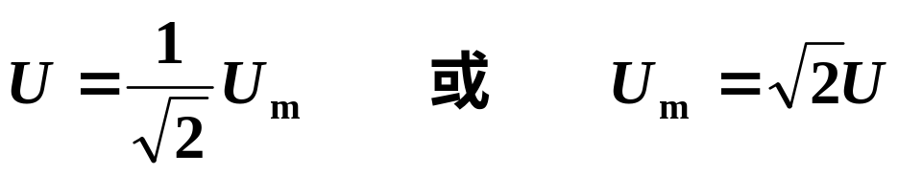

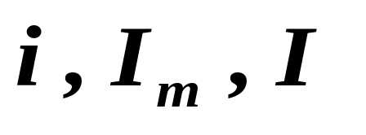
同理，可得正弦电压有效值与最大值的关系：
若一交流电压有效值为U=220V，则其最大值为U_{m}≈311V；
U=380V， U_{m} ≈537V。
工程上说的正弦电压、电流一般指有效值，如设备铭牌额定值、电网的电压等级等。但绝缘水平、耐压值指的是最大值。因此，在考虑电器设备的耐压水平时应按最大值考虑。
测量中，电磁式交流电压、电流表读数均为有效值。
*注意
区分电压、电流的瞬时值、最大值、有效值的符号

Slide 28
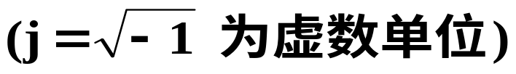
8. 3 正弦量的相量表示
一、复数
1. 复数A表示形式：
F=a+jb
+j
+j
F
F
b
b
|F|
θ
0
a
+1
0
a
+1
F=a+jb
F=|F|e^{jθ} =|F|∠θ

Slide 29
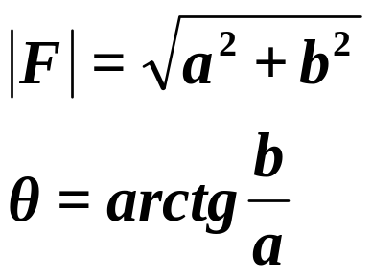
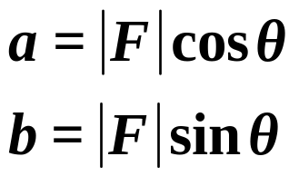
两种表示法的关系：
+j
F
F=a+jb
直角坐标表示
b
|F|
F=|F|e^{jθ} =|F| θ
极坐标表示
θ
0
a
+1
或
2. 复数运算
+j
(1)加减运算——直角坐标
F₂
若 F₁=a₁+jb₁， F₂=a₂+jb₂
F₁
则 F₁±F₂=(a₁±a₂)+j(b₁±b₂)
0
+1
加减法可用图解法。

Slide 30
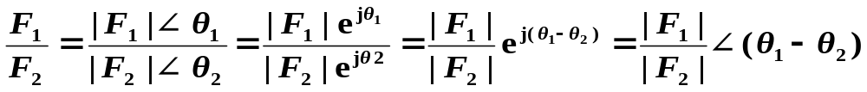
(2) 乘除运算——极坐标
若 F₁=|F₁| θ₁ ，若F₂=|F₂| θ₂
则:
乘法：模相乘，角相加。
除法：模相除，角相减。

Slide 31



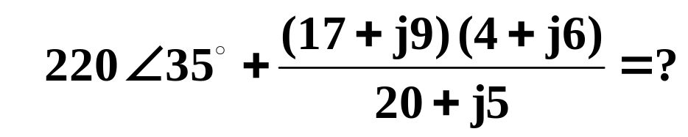
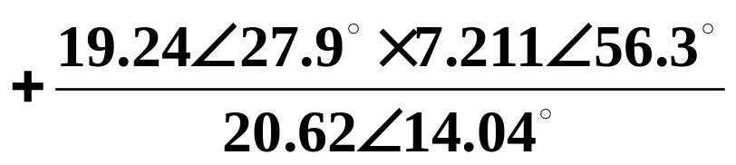

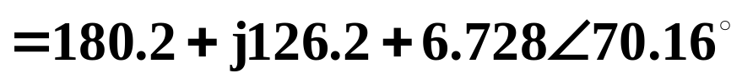
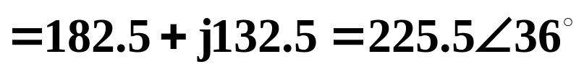
例1.
解:
例2.
解：上式

Slide 32


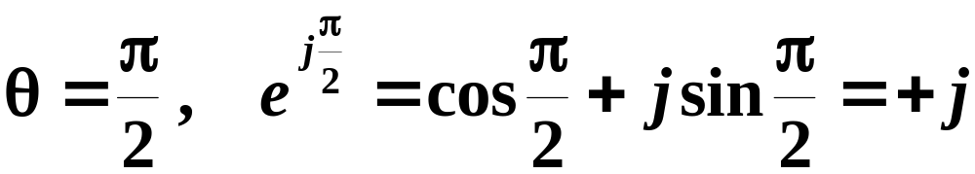
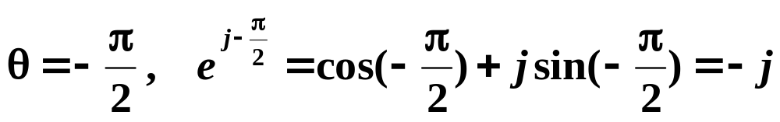


(3) 旋转因子：
复数 e^{jθ} =cosθ +jsinθ =1∠θ
F•e^{jθ} 相当于F逆时针旋转一个角度θ，而模不变。
故把 e^{jθ} 称为旋转因子。
+j
几种不同θ值时的旋转因子：
0
+1
e^{jπ/2} =j , e^{-jπ/2} = -j, e^{jπ} = –1 故 +j, –j, -1 都可以看成旋转因子。

Slide 33

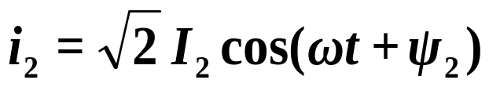
二、正弦量的相量表示
两个正弦量
u, i
i₁
i₂
i₁+i₂ →i₃
i₁
i₃
角频率：
有效值：
初相位：
ω
ω
ω
i₂
I₁
I₂
I₃
Ψ ₁
0
Ψ ₂
ω t
Ψ ₃
无论是波形图逐点相加，或用三角函数做都很繁。
因同频的正弦量相加仍得到同频的正弦量，所以，只要确定初相位和有效值(或最大值)就行了。于是想到复数，复数向量也包含一个模和一个幅角，因此，我们可以把正弦量与复数对应起来，以复数计算来代替正弦量的计算，使计算变得较简单。

Slide 34
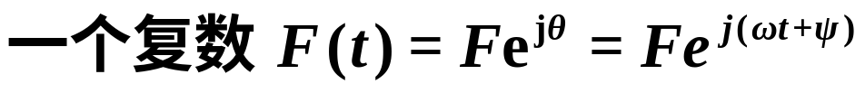
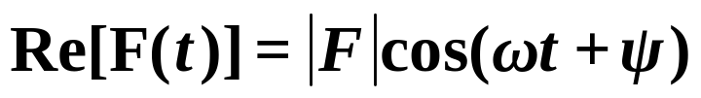
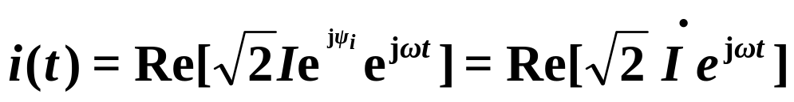
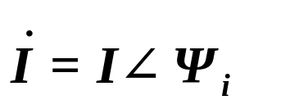
1. 正弦量的相量表示
若对F(t)取实部：
所以正弦量可以用一个复数描述,使任意一个正弦函数与该复数的实部一一对应.
复常数
称 为正弦量 i(t) 对应的相量。

Slide 35
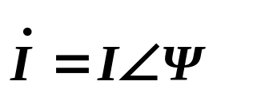




称 为正弦量 i(t) 对应的相量。
相量的模表示正弦量的有效值
相量的幅角表示正弦量的初相位
正弦量的相量表示:
加一个小圆点，同时将“向量”改用“相量”：
表示与普通的复数相区别，强调专用于表示电路中的正弦量。
正弦电压与相量的对应关系：
例1.
已知
解：
试用相量表示i, u .

Slide 36






例2.
试写出电流的瞬时值表达式。
解：
相量图(相量和复数一样可以在平面上用向量表示)：
ψ_{u}
ψ_{i}
0

Slide 37





2. 相量运算
(1) 同频率正弦量相加减
可得其相量关系为：
故同频的正弦量相加减运算就变成对应的相量相加减运算。
i₁ ± i₂ = i₃
a × b = c
这实际上是一种
变换思想
lga + lgb=lgc

Slide 38











例．
同频正弦量的加、减运算可借助相量图进行。相量图在正弦稳态分析中有重要作用，尤其适用于定性分析。
+j
+j
首尾相接
+1
+1

Slide 39







(2) . 正弦量的微分，积分运算
微分运算:
积分运算:
相量积分:
相量微分:

